Slide 1
মেহেরনামা সরকারি প্রাথমিক বিদ্যালয়
আজকের ক্লাসে সবাইকে স্বাগতম

Slide 2
মেহেরনামা সরকারি প্রাথমিক বিদ্যালয়
শিক্ষক পরিচিতি
আয়েশা বেগম
সহকারি শিক্ষক
মেহেরনামা সরকারি প্রাথমিক বিদ্যালয়
পেকুয়া,কক্সবাজার।

Slide 3
মেহেরনামা সরকারি প্রাথমিক বিদ্যালয়
বিষয়ঃপ্রাথমিক বিজ্ঞান
শ্রেণিঃ ৩য়
সময়ঃ ৪০ মিনিট

Slide 4
মেহেরনামা সরকারি প্রাথমিক বিদ্যালয়
পাঠ শিরোনাম
জীবনের জন্য পানি।
পাঠ্যাংশের ২২ ও ২৩পৃষ্ঠা

Slide 5
মেহেরনামা সরকারি প্রাথমিক বিদ্যালয়
শিখনফল
পানির উৎস সমূহ চিহ্নিত করতে পারবে।
প্রাকৃতিক ও মানুষের তৈরী পানির উৎসগুলো পার্থক্য করতে পারবে।

Slide 6
মেহেরনামা সরকারি প্রাথমিক বিদ্যালয়
পানির উৎসঃ যেখান থেকে আমরা পান করার জন্য পানি পাই।
পানির উৎস
প্রাকৃতিক উৎস
মানুষের তৈরী উৎস

Slide 7
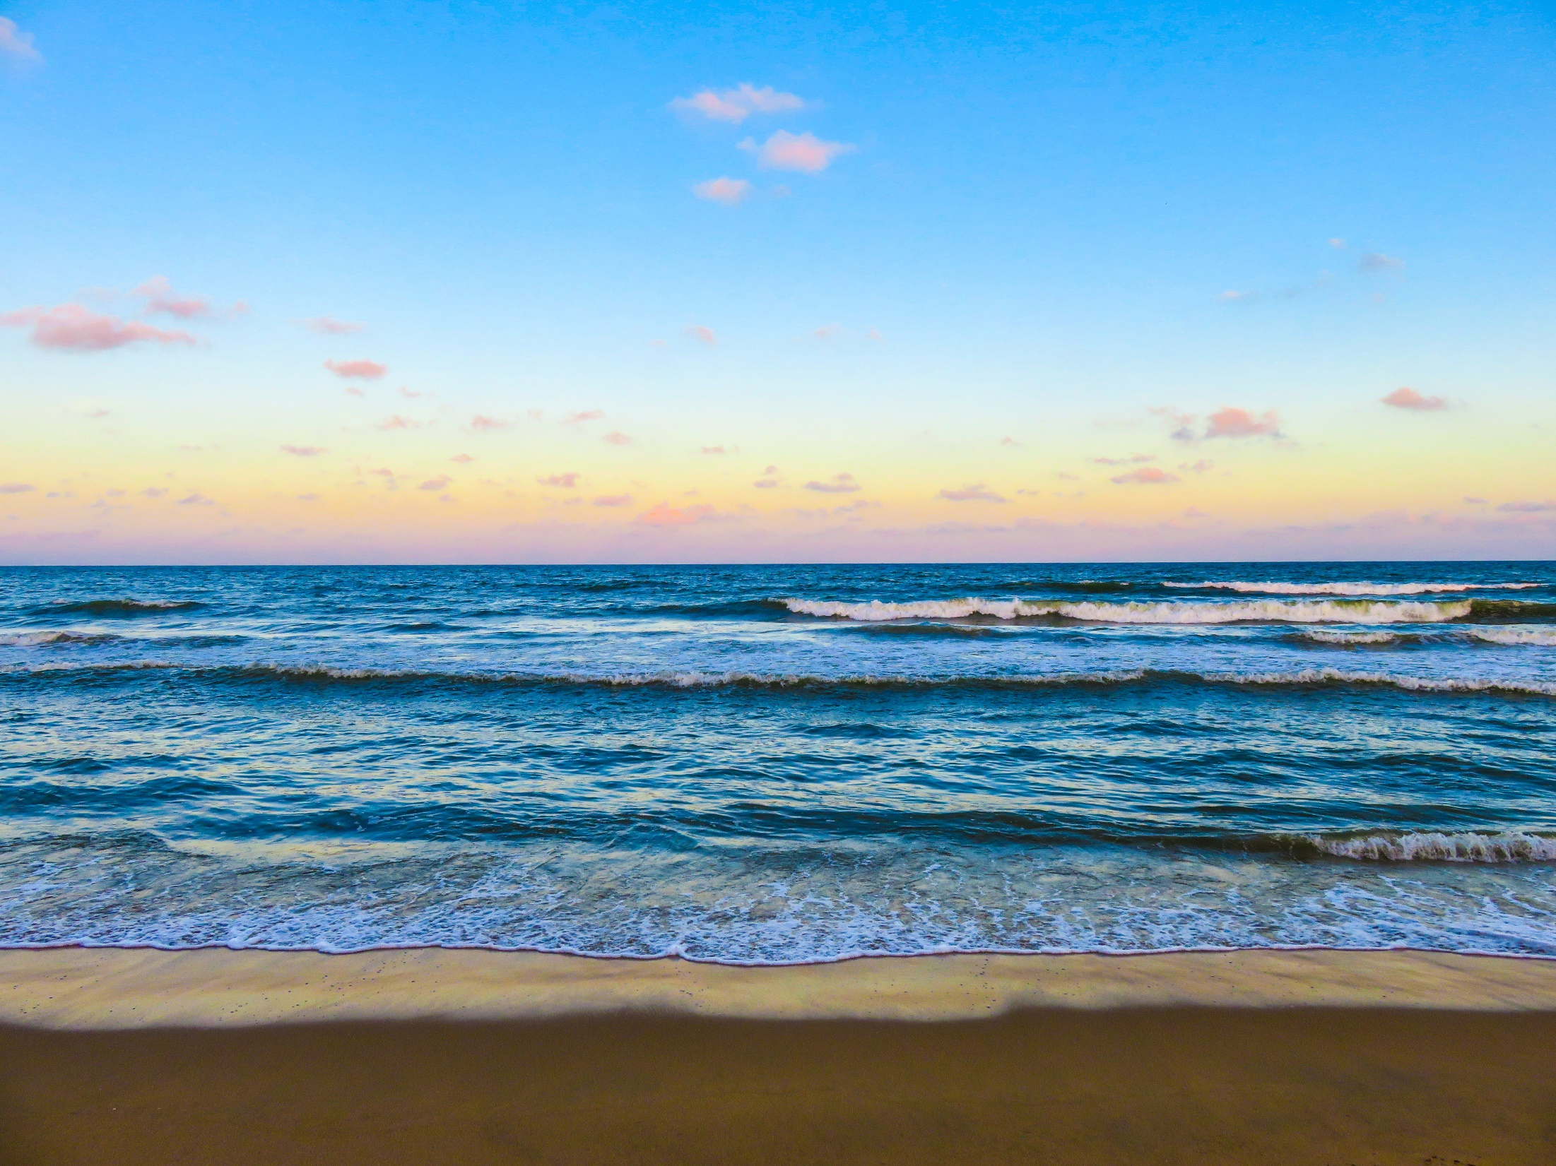
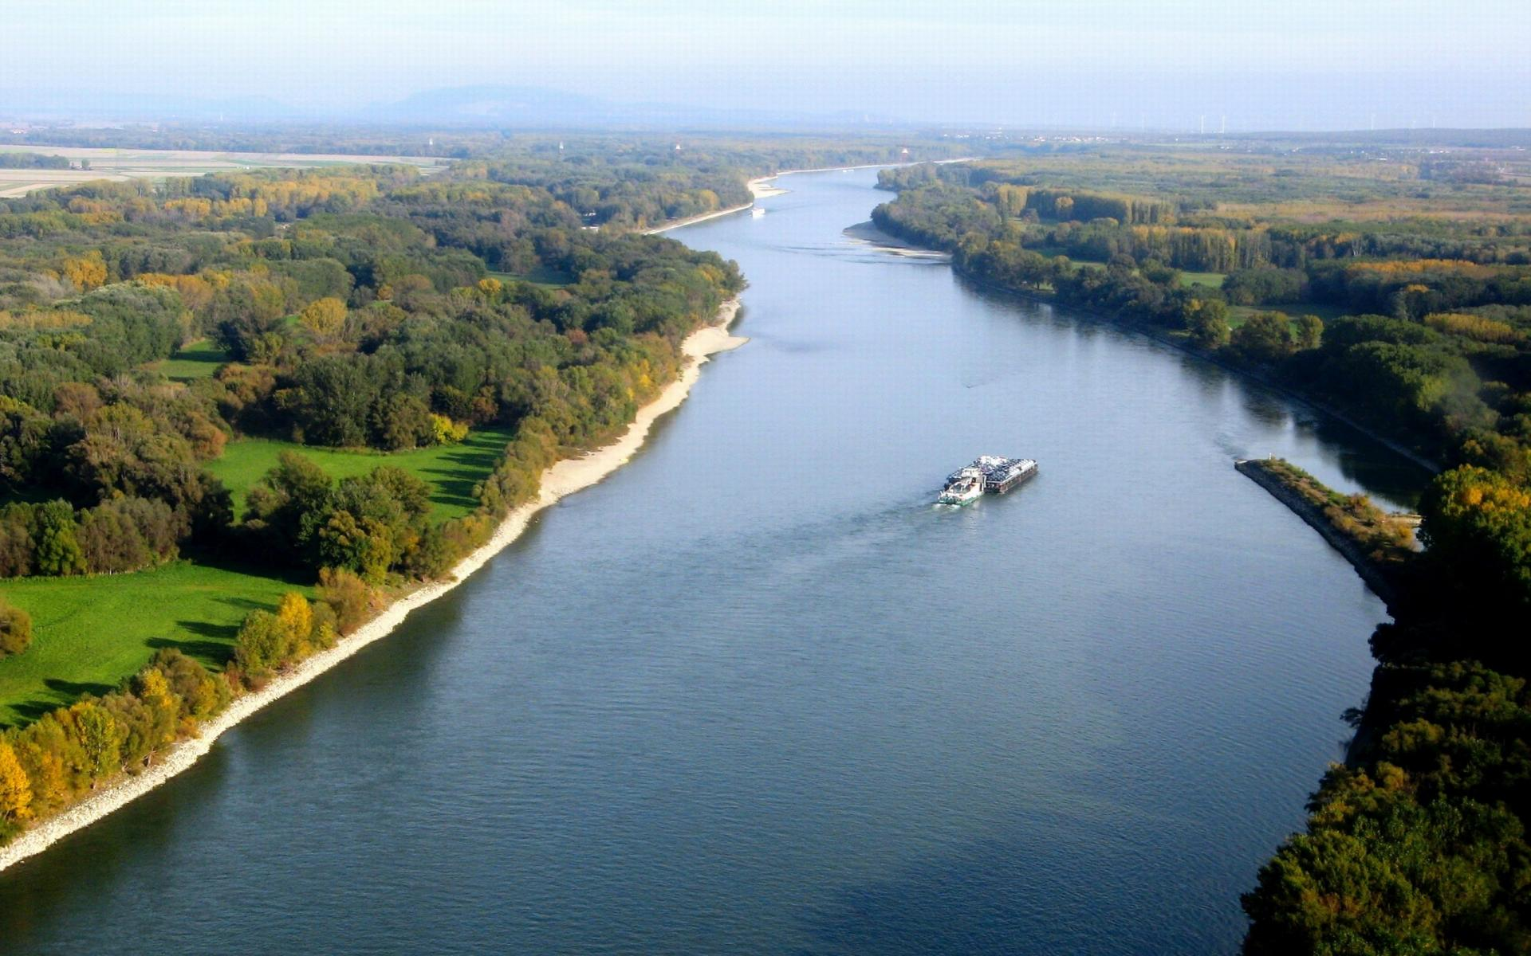
মেহেরনামা সরকারি প্রাথমিক বিদ্যালয়
প্রাকৃতিক উৎসঃ যেখান থেকে আমরা প্রাকৃতিকভাবে পানি পাই।
সমুদ্র
নদী

Slide 8
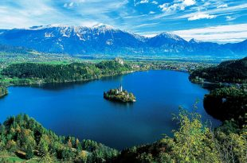
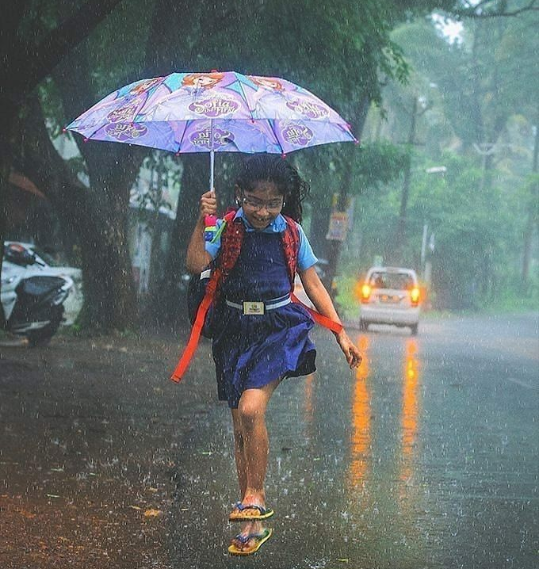
মেহেরনামা সরকারি প্রাথমিক বিদ্যালয়
হ্রদ
বৃষ্টি

Slide 9
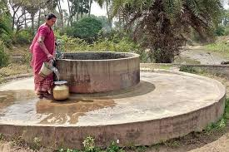
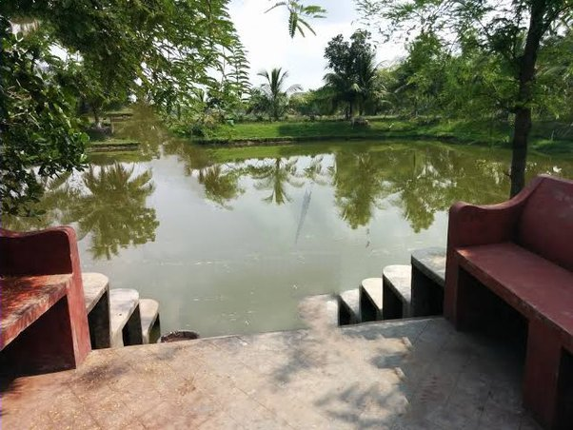
মেহেরনামা সরকারি প্রাথমিক বিদ্যালয়
মানুষের তৈরি উৎসঃ পানির যে উৎসগুলো মানুষের তৈরি।
কুয়া
পুকুর

Slide 10
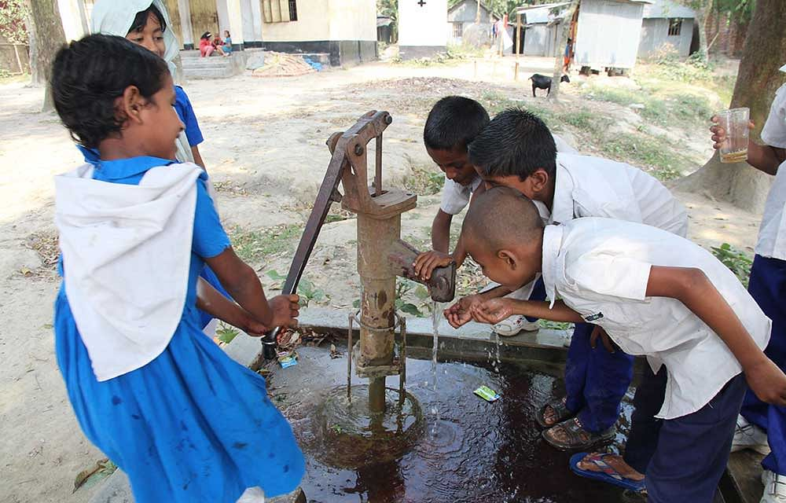
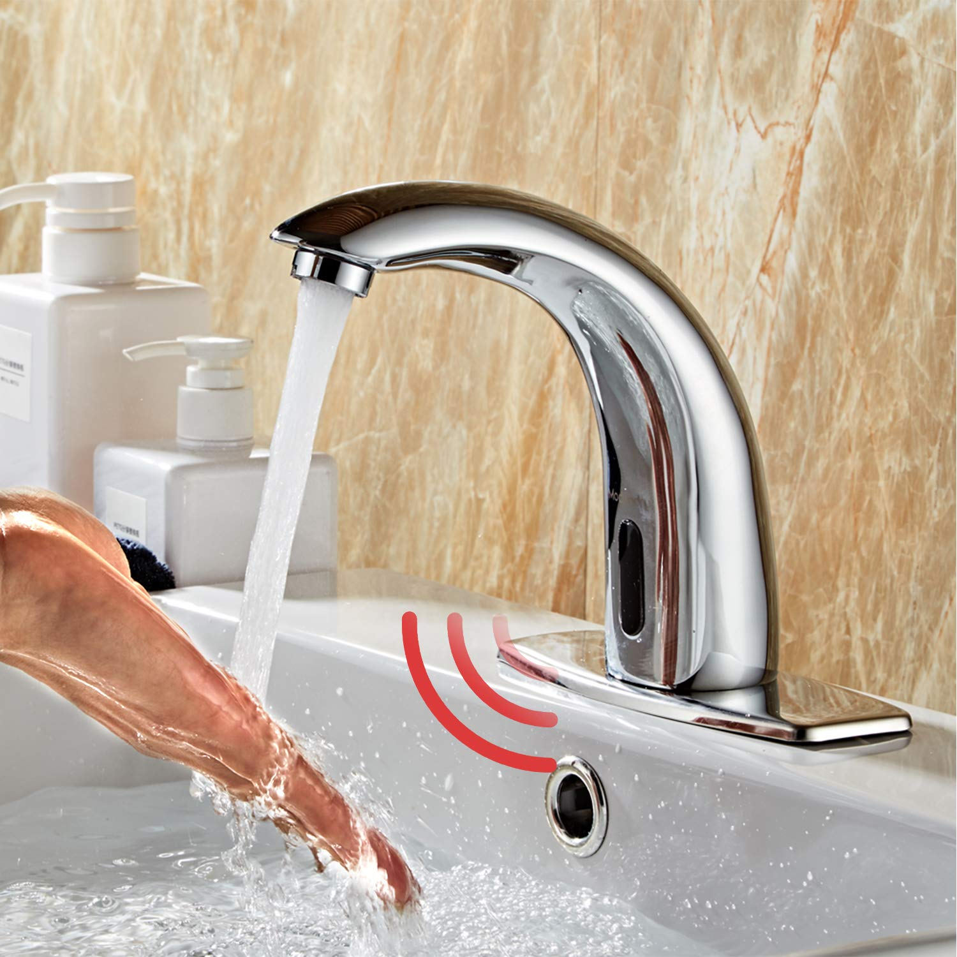
মেহেরনামা সরকারি প্রাথমিক বিদ্যালয়
নলকূপ
পানির কল

Slide 11
মেহেরনামা সরকারি প্রাথমিক বিদ্যালয়
বাড়ির কাজ
তোমার এলাকায় কোথায় কোথায় পানি পাওয়া যায় একটা তালিকা করে আনবে।
প্রাকৃতিক ও মানুষের তৈরী পানির উৎস গুলোকে নিচের ছক অনুযায়ী ২ ভাগে সাজিয়ে লিখে আনবে।
প্রাকৃতিক উৎস | মানুষের তৈরী উৎস

Slide 12
মেহেরনামা সরকারি প্রাথমিক বিদ্যালয়
ধন্যবাদ সবাইকে

